Slide 1
Psychologie osobnosti
MPPO071

Slide 2
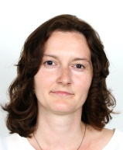
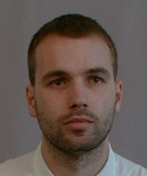
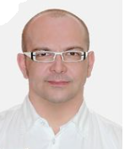
Vyučující
PhDr. Táňa Fikarová, Ph.D. (přednášející, garant)
Mgr. et Mgr. Jan Mareš, Ph.D. (náhradní přednášející)
PhDr. Josef Lukas, Ph.D. (náhradní přednášející)

Slide 3
Požadavky
Prezentace tématu cca 30 min (výběr z nabídky),
Písemný test (70%)

Slide 4





Literatura k tématu
Victor J. Drapela: Přehled teorií osobnosti. Portál 1997, překlad: Karel Balcar.
Calvin S. Hall, Gardner Lindzey: Psychológia osobnosti: úvod do teórií osobnosti. Bratislava: SPN 1997.
Pavel Říčan: Psychologie osobnosti. Praha, Grada 2010
Milan Nakonečný: Psychologie osobnosti. Praha: Academia, 2009.

Slide 5
Témata
Vývoj osobnosti: zrání a učení (dědičnost x učení)
Teorie temperamentu Cloninger
Teorie temperamentu Eysenck
Teorie temperamentu Thomas, Chessová
5 faktorový model osobnosti (Big Five) (dotazník, vývojové trendy)

Slide 6
Témata
Inteligence (definice, modely)
Sebepojetí
Teorie motivace
Celoživotní vývoj: Sigmund Freud

Slide 7
Témata
Celoživotní vývoj: C. G. Jung (funkce vědomí, funkční typy, persona)
Celoživotní vývoj: M. Mahlerová
Celoživotní vývoj: E. H. Erikson
Celoživotní vývoj: J. Piaget
Celoživotní vývoj: L. Kohlberg

Slide 8
Témata
Teorie vývoje: C. Gilliganová
Seberegulace: sociálně-kognitivní pojetí (A. Bandura)
Humanistické teorie osobnosti (gestalt teorie, existenciální teorie)
Teorie attachmentu (J. Bowlby, M. Ainsworthová)
Patopsychologie osobnosti (poruchy osobnosti)

Slide 9
Témata
Obranné mechanismy (Anna Freudová) x copingové strategie
Behaviorismus (teorie učení, KBT terapie)

Slide 10
Prezentace
Základní informace o přístupu, zařazení v kontextu dalších teorií, diagnostické postupy, praktické využití, odraz v popkultuře…
Osobní perspektiva, cílová skupina - spolužáci

Slide 11
Postavení psychologie osobnosti v systému psychologických disciplín
Základní psychologické disciplíny | Speciální psychologické disciplíny | Aplikované psychologické disciplíny
obecná psychologie | patopsychologie | pedagogická psychologie
vývojová psychologie | psychodiagnostika | poradenská psychologie
sociální psychologie | zoopsychologie | klinická psychologie
psychologie osobnosti | psychohygiena | psychologie zdraví
psychopatologie | biopsychologie | psychologie práce
experimentální psychologie | neuropsychologie | vojenská psychologie
psychologická metodologie | psychometrie | inženýrská psychologie
dějiny psychologie | diferenciální psychologie | psychologie sportu
Notes:
Jako samostatná disciplína se vydělila ve 30. letech 20. století z sociální psychologie
Allport (rysy osobnosti - do centra zájmu ve 40. letech) – škály a dotazníky
Henry Murray (motivy)
Raymond B. Cattell
Rozkvět oboru po II. sv. Válce
Současná témata: biologické základy osobnosti, rysy, motivy, kognice (self) a utváření a vývoj osobnosti.
RYS = DISPOZICE CHOVAT SE URČITÝM ZPŮSOBEM; ODLIŠNOST JEDNÉ OSOBY OD DRUHÉ

Slide 12
http://vzkvetani.benda-11.cz/
http://temperament.wladik.net/

Slide 13
Co je osobnost?
V běžné mluvě pojem osobnost spíše synonymem úspěchu (osobnosti kulturního života, sportu…)
Individuálně specifická představa o druhých lidech
  (řada pojetí – teorie mysli, „folk psychology“…)

Slide 14
Může se osobnost člověka vůbec měnit?
V principu tři možné odpovědi:
  Osobnost se nemění, je stabilní; proto v psychologii používáme pojem osobnost.
  Osobnost se mění po celý život, vyvíjí se. V některých obdobích rychleji a výrazně, v jiných pomalu a téměř nepozorovaně.
  Osobnost má z hlediska struktury různé úrovně: některé se příliš nemění, jiné se mění výrazněji.
Do značné míry i otázka vymezení klíčových pojmů (osobnost, změna, stabilita…)

Slide 15
Psychologická pojetí osobnosti – řada různých pojetí (odraz i v „naivní psychologii aneb co víme o druhých)
Rozdělení podle řady různých kritérií
Podle Smékal (2005) – šest složek osobnosti:
  Stavba těla: Jak vypadá?
  Temperament: Jak rychle a intenzivně prožívá, reaguje a jedná?
  Zaměřenost: Co chce a co nechce, za čím jde a co odmítá?
  Schopnosti a dovednosti: Co umí a dovede, co neumí a nedovede?
  Charakter: Jaký ten člověk je, co je zač? (jeho mravní zásady, jeho pocit odpovědnosti…)
  Životní dráha: Odkud a kam jde?

Slide 17
Kdy se člověk stává osobností?
Vývojová psychologie

Slide 18
Kdy začíná chápat individualitu druhých?
Teorie mysli (theory of mind)
  Sulivanová a kol. (1994)
    3-4 roky 0%
    4-6 let 57%
    6-9 let skoro všechny
  Schopnost potlačit vlastní perspektivu a přijmout perspektivu druhého

Slide 19
Vymezení osobnosti
Drapela (1997) subjektivně vnímána jako jednotný a pevný celek; ve skutečnosti spíše proces; dynamický zdroj chování, identity a jedinečnosti
Vágnerová (2002) Osobnost funguje jako integrovaný celek, který je individuálně typický a ve svých charakteristických rysech i relativně stabilní.

Slide 20
Vymezení pojmu osobnost
Hall a Linzey (1970) uvádí, že jednotlivé definice zdůrazňují:
souhrnnost – o. je úhrn psychologických prvků jedince
jednotu – o. je zdrojem integrace jednotlivých znaků
přizpůsobení
jedinečnost – o. je to, co jedince odlišuje od druhých
podstatu – o. je to, co člověk skutečně je

Slide 21
Přístupy k osobnosti (Friedman, Schustack, 2012)
psychoanalytický
neo-analytický/ego
biologický
behaviorální
kognitivní
rysový
humanistický/existenciální
interakcionistický

Slide 22
psychoanalytický - důraz na nevědomé vlivy, zdůrazňování sexuálního pudu
ego – důraz na boj self mezi vnitřními pudy a požadavky společnosti
biologický – důraz na limity dané biologickou dědičností
behavioristický – důraz na vědeckou analýzu učení, které formuje osobnost

Slide 23
kognitivní – důraz na aktivní přirozenost lidského myšlení – užívá poznatků kognitivní vědy
rysový – zaměření na shluky rysů
humanistický – zdůrazňuje lidskou přirozenost, seberealizaci a důstojnost
interakcionistický – předpoklad, že se chováme jako různá „self“ v různých situacích

Slide 24
Nomotetický x idiografický přístup
psychologie osobnosti jako teoretický obor postupuje nomoteticky
jedinečné či zvláštní zobecňuje
  Idiografické a nomotetické paradigma (Allport, 1937)
    Nomotetické hledá obecné zákony a principy aplikovatelné na různé lidi (konstrukty jako extroverze, sebeaktualizace aj.)
    Idiografické se snaží popsat a pochopit specifické projevy konkrétní osobnosti

Slide 25
Osobnostní proměnné
Formální vztahy
struktura osobnosti
dynamika osobnosti
vývoj osobnosti
patologie osobnosti

Slide 26
Obsahová kvalita
temperament
poznání
motivace
integrace

Slide 27
Může se osobnost měnit?
Tři úrovně osobnosti (McAdams, 1994)
  dispoziční rysy (dispositional traits)
  osobní zaměřenost (personal concerns)
  životní příběh (life narrative).

Slide 28
Může se osobnost měnit?
Takže – ano i ne.

Slide 29
Dispoziční rysy (McAdams)
Relativně nezávislé na vnějších vlivech a kontextu
Zdrojem srovnání lidí mezi sebou
Do jisté míry vrozené, během života relativně stabilní
V psychologii označovány jako rysy osobnosti
  např. Big Five (pětifaktorový model osobnosti - dimenze neuroticismus, extraverze, otevřenost vůči zkušenosti, přívětivost, svědomitost)

Slide 30
Osobní zaměřenost (McAdams)
Co čeho chce člověk v určitém období svého života dosáhnout,
Ale také, co nechce dělat, čemu se chce vyhnout.
Konkretizace v podobě plánů, osobních cílů, i strategií.
Kontextově ovlivněné i závislé
Řada teorií např.: osobní usilování o něco (Emmons, 1986), perspektivní motivace člověka (Pavelková, 1990, 2002), osobní projekty (Palys, Little, 1983), aktuální životní úkoly (Cantor, 1990)
Ovlivnitelné

Slide 31
Životní příběh (McAdams)
Integrace, jednota, soudržnost dílčích složek, celková zaměřenost osobnosti, její životní směřování, smysl života.
Tato úroveň se týká proměn jedincova „já“(self), včetně jeho identity.
Identita je zde chápana jako vnitřní, rozvíjející se příběh, který v sobě integruje rekonstruovanou minulost, vnímanou přítomnost a anticipovanou budoucnost do koherentního, životadárného mýtu; tento životní mýtus posiluje daného člověka (McAdams, 1994, s. 306)

Slide 32
McAdams (1994)
„neo-Eriksonovská“ teorie
The Stories We Live by: Personal Myths and the Making of the Self (1993)

Slide 33
Metody poznávání osobnosti
jednotky v nichž osobnost pojímáme (vlastnosti, stavy, děje...) jsou přímému objektivnímu pozorování nepřístupné. Jejich výskyt a působivost vyvozujeme z jejich projevů a výskytu jejich zvnějšku pozorovatelných ukazatelů

Slide 34
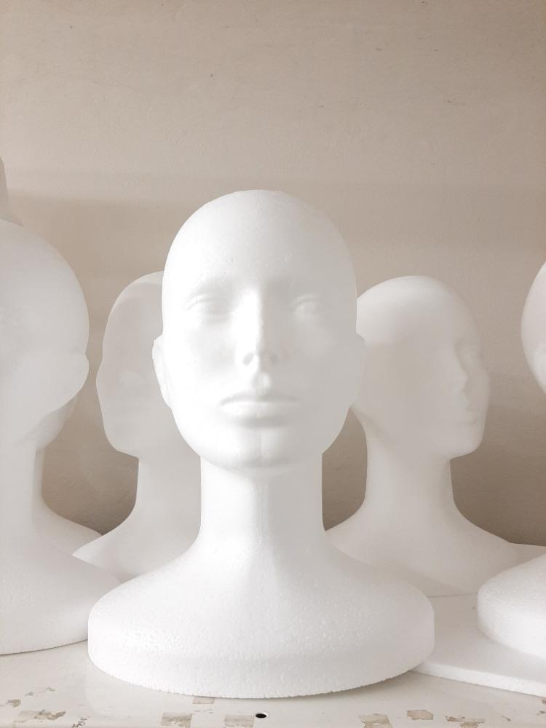
Pozorovatelné oblasti
výpovědi o vlastním prožívání
chování
tělesné znaky
zdrojem údajů je vždy pozorování: introspekce, extrospekce

Slide 35
Metody poznávání osobnosti
1. Pozorování spontánního chování
přímé, zprostředkované (L life– data; Cattell 1950)
2. Výpověď o sobě
rozhovor, dotazník (Q questionnaire– data)
3. Nepřímé zkoušky (T test – data) – kontrolovaná testová situace
objektivní (schopností), projektivní

Slide 36
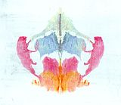
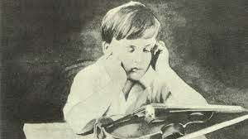
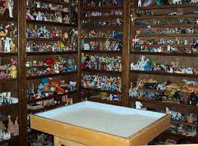
Jak můžeme měřit osobnost
testy subjektivních výpovědí – Minnesota Multiphasic Personality Inventory (MMPI), NEO-PI, Cattelův 16 faktorový osobnostní dotazník (16PF Questionnaire)
projektivní testy: Draw-A-Person, Rorschachova metoda, Thematic Apperception Test
interview
pozorování chování

Slide 37
Descriptors of Low Range | Primary Factor | Descriptors of High Range
Impersonal, distant, cool, reserved, detached, formal, aloof | Warmth (A) | Warm, outgoing, attentive to others, kindly, easy-going, participating, likes people
Concrete thinking, lower general mental capacity, less intelligent, unable to handle abstract problems | Reasoning (B) | Abstract-thinking, more intelligent, bright, higher general mental capacity, fast learner
Reactive emotionally, changeable, affected by feelings, emotionally less stable, easily upset | Emotional Stability (C) | Emotionally stable, adaptive, mature, faces reality calmly
Deferential, cooperative, avoids conflict, submissive, humble, obedient, easily led, docile, accommodating | Dominance (E) | Dominant, forceful, assertive, aggressive, competitive, stubborn, bossy
Serious, restrained, prudent, taciturn, introspective, silent | Liveliness (F) | Lively, animated, spontaneous, enthusiastic, happy go lucky, cheerful, expressive, impulsive
Expedient, nonconforming, disregards rules, self-indulgent | Rule-Consciousness (G) | Rule-conscious, dutiful, conscientious, conforming, moralistic, staid, rule bound
Shy, threat-sensitive, timid, hesitant, intimidated | Social Boldness (H) | Socially bold, venturesome, thick skinned, uninhibited
Utilitarian, objective, unsentimental, tough minded, self-reliant, no-nonsense, rough | Sensitivity (I) | Sensitive, aesthetic, sentimental, tender minded, intuitive, refined
Trusting, unsuspecting, accepting, unconditional, easy | Vigilance (L) | Vigilant, suspicious, skeptical, distrustful, oppositional
Grounded, practical, prosaic, solution oriented, steady, conventional | Abstractedness (M) | Abstract, imaginative, absent minded, impractical, absorbed in ideas
Forthright, genuine, artless, open, guileless, naive, unpretentious, involved | Privateness (N) | Private, discreet, nondisclosing, shrewd, polished, worldly, astute, diplomatic
Self-Assured, unworried, complacent, secure, free of guilt, confident, self-satisfied | Apprehension (O) | Apprehensive, self doubting, worried, guilt prone, insecure, worrying, self blaming
Traditional, attached to familiar, conservative, respecting traditional ideas | Openness to Change (Q1) | Open to change, experimental, liberal, analytical, critical, free thinking, flexibility
Group-oriented, affiliative, a joiner and follower dependent | Self-Reliance (Q2) | Self-reliant, solitary, resourceful, individualistic, self-sufficient
Tolerates disorder, unexacting, flexible, undisciplined, lax, self-conflict, impulsive, careless of social rules, uncontrolled | Perfectionism (Q3) | Perfectionistic, organized, compulsive, self-disciplined, socially precise, exacting will power, control, self-sentimental
Relaxed, placid, tranquil, torpid, patient, composed low drive | Tension (Q4) | Tense, high energy, impatient, driven, frustrated, over wrought, time driven.
Primary Factors and Descriptors in Cattell's 16 Personality Factor Model (Adapted From Conn & Rieke, 1994).

Slide 38
Jak můžeme měřit osobnost
biologická měření: reakční čas, EEG, PET (pozitronová emisní tomografie), MRI (magnetická rezonance), hladiny hormonů
obsahová analýza: deníků, vlastních záznamů
testy Q třídění: rodinných vztahů, sebehodnocení

Slide 39
Tři tradice výzkumu osobnosti
klinický přístup
korelační přístup
experimentální přístup

Slide 40
Klinický přístup
zahrnuje systematické, hloubkové studie jednotlivce
Charcot, Freud, Murray, Rogers, Kelly
+ poskytuje příležitost sledovat širokou škálu jevů a fungování osobnosti jako celku, umožňuje nová pozorování a hypotézy
- obtíže při ověřování pozorování jinými osobami a při formulaci hypotéz pro empirické testování

Slide 41
Korelační přístup
= dotazníkový přístup
zdůrazňuje individuální rozdíly a usiluje o stanovení vztahů mezi těmito rozdíly u různých osobnostních charakteristik
klade důraz na měření
velké soubory respondentů
hledá vztahy mezi malým počtem prvků osobnosti
Francis Galton, R. Cattell, Eysenck, big five
+ definování základní struktury osobnosti
- omezení vyplývající z povahy získaných dat (self-report)

Slide 42
Experimentální přístup
systematická manipulace s proměnnými s cílem získat kauzální vztahy
velké vzorky
obecné zákonitosti vztahů, přímá kontrola nad sledovanými proměnnými
Wundt, Ebbinghaus, Pavlov, Watson
+ objektivita při stanovení kauzálních vztahů
- omezení vyplývající z povahy experimentální situace, hypotézy respondenta o experimentu, očekávání experimentátora

Slide 43
Zdroje osobnosti vnitřní a vnější činitele
Vývoj osobnosti
dědičnost a prostředí
spory mezi nativistickým x enviromentalistickým pojetím
nativistické stanovisko: rozhodující úlohu má genová výbava
enviromentalistické stanovisko: vnější prostředí

Slide 44
Dědičnost x prostředí
tyto vlivy nelze oddělit
vhodné otázky:
které z různých genetických možností se uskuteční jako výsledek určitého sledu životních události v daném fyzickém, společenském a kulturním prostředí?
jaké meze jsou vývoji této osobnosti dány genovou výbavou?

Slide 45
Zrání a učení
zrání
hlavní úlohu v utváření osobnosti má dozrávání nervové soustavy a soustavy hormonální
kritická období: na přítomných okolnostech závisí podoba dalšího vývoje
program je dán genově, na realizaci se podílí vnější podmínky

Slide 46
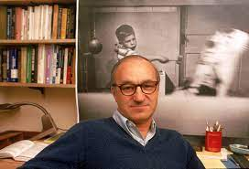
učení
přetrvávající změna v duševní činnosti, navozená psychologickým účinkem zkušenosti
zpevňování, nápodoba, vhled

Slide 47
Situace a osobnost - názory
personologické: rozdíly mezi lidmi v prožívání a chování jsou dány jejich rozdílnými osobnostními vlastnostmi (Allport, Sheldon)
situacionistické: interindividuální rozdíly je možné vysvětlit zkušenostmi, jež v situacích učinili v minulosti (Skinner, Bandura)
interakční: situace, ve které se člověk nachází je determinována osobnostními dispozicemi, stejně jako podněty prostředí
teoretici osobnosti zdůrazňují více psychické prostředí oproti fyzikálnímu

Slide 48
Dynamika a struktura osobnosti
dynamika osobnosti se zabývá změnami
struktura trvalými vlastnostmi osobnosti
Prvky osobnostní dynamiky:
děje = procesy
stavy
Prvky osobnostní struktury
vlastnosti a vztahy mezi nimi

Slide 49
Duševní vlastnosti = rysy
jsou popisnými prvky osobnostní struktury
umožní nám předpovídat v jisté míře chování a prožitky v různých situacích
jsou hypotetickými proměnnými vyvozenými z pozorovatelných projevů

Slide 50
Pojetí rysu zahrnuje
soudržnost jeho projevu v chování a prožívání jedince – objevuje se předpokládané vlastnosti přiřazený jev vždy, když jsou srovnatelné okolnosti?
obecnost jeho projevu u téhož jedince za různých okolností (úzkostný člověk bude mít strach v mnoha situacích)
všeobecnost jeho výskytu u lidí vůbec

Slide 51
Dvojí pojetí rysů osobnosti
1) rysy vyjadřují relativně konzistentní způsoby chování (popisné pojmy)
2) rysy vyjadřují relativně konzistentní dispozice k určitým způsobům chování (vysvětlující pojmy)

Slide 52
Obecná lexikální hypotéza
nejpodstatnější individuální rozdíly jsou uchovány v jazyce
čím jsou jednotlivé rozdíly významnější, tím častěji se uplatňují v každodenní komunikaci a jsou zachyceny jako jednotlivá slova

Slide 53
Pětifaktorová struktura popisu osobnosti
pět faktorů („BIG FIVE“):
Openness to Experience
Conscientiousness
Extraversion
Agreeableness
Neuroticism
vybraná slova popisující vlastnosti osob ze slovníku a uspořádaná dle faktorové analýzy
Costa, McCrae (1992), Goldberg (1990)

Slide 54
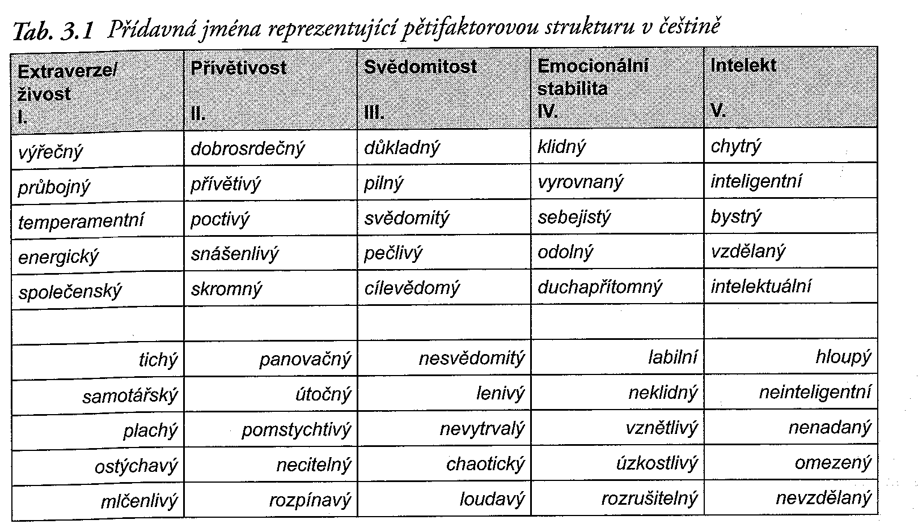
Notes:
Martina Hřebíčková
Přídavná jména odlišující chování a prožívání jedné osoby od druhé
336 vybraných rysů (odkazujícíh k dispozicím, rysová přídavná jemnéna - ne hodnotící dobrýxšpatný, aktivní formy křičící, popis zevnějšku baculatý )
Předloženo 429 respondentům k sebeposouzení

Slide 55
Extraverze
společenskost, snadná sociální adaptace, kontakt s lidmi, činnorodost, výřečnost, sebeprosazování
opačný pól – zaměření na vlastní vnitřní svět, preferování samoty

Slide 56
Emocionální stabilita
stabilní, vyrovnané, podnětům přiměřené reakce jedince s klidem a rozvahou
opačný pól – nestálé, lehce vyvolatelné a podnětům nepřiměřené reakce spojené s kolísáním nálad, neklidem a přecitlivělostí

Slide 57
Přívětivost
zájem, péče a podpora druhých
opačný pól – lhostejnost, nepřátelství, nevraživost k druhým

Slide 58
Svědomitost
pečlivost, zásadovost, svědomitost
opačný pól – malý zájem o práci, lhostejnost k cílům

Slide 59
Otevřenost ke zkušenosti
nejvíce diskutovaný faktor
pojmenovávaný také jako: intelekt, imaginace, kultura
kultivovanost, zvídavost, tvořivost, nekonvečnost
opačný pól – nekulturnost, omezenost, netvořivost

Slide 60
Uplatnění modelu v klinické psychologii a psychiatrii
NEO osobnostní inventáře
NEO-PI-R – NEO Personality Inventory

Slide 61
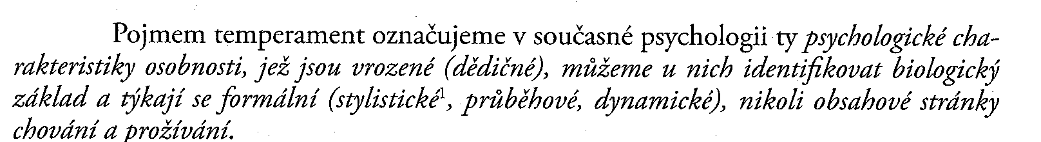
Temperament

Slide 62
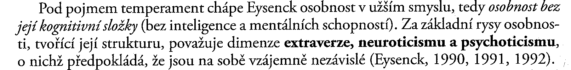
H. J. Eysenck (1916 – 1997)

Slide 63
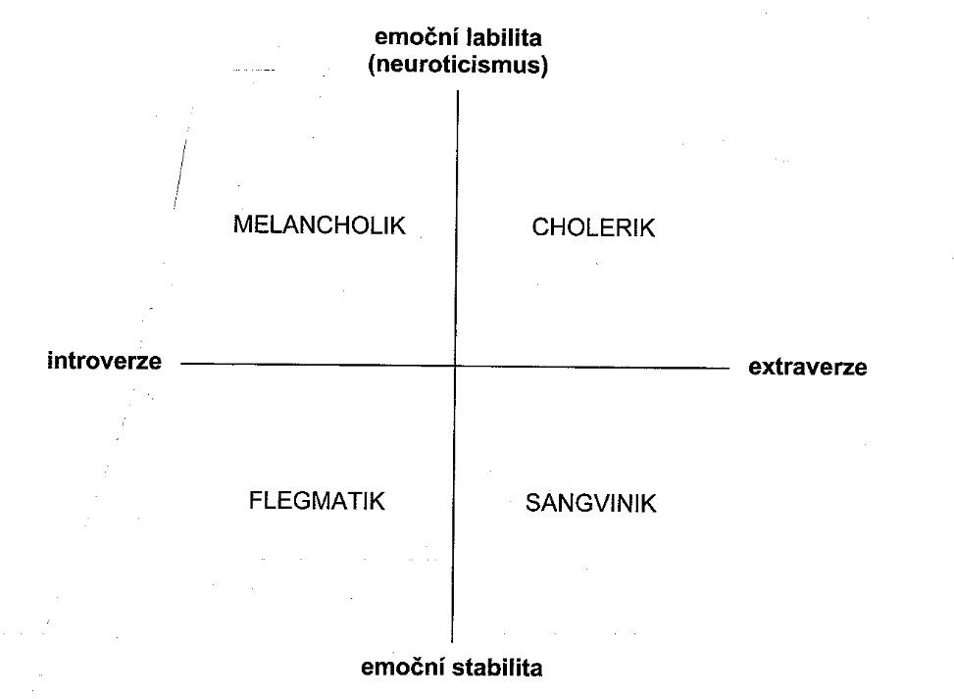
H. J. Eysenck (1916 – 1997)
extraverze – introverze
neuroticismus
psychoticismus

Slide 64
H. J. Eysenck (1916 – 1997)
Extraverze – introverze
dvojí možné zaměření jedince na vnější nebo vnitřní svět
Neuroticismus – dimenze emoční lability x stability
Psychoticismus – náchylnost ke psychóze

Slide 65
Cholerika charakterizuje především věcné myšlení a energická vůle, když je potřeba udělat nějakou práci. Rád je v popředí, udává tón, často také rozhoduje a těší ho, když pro své cíle získá následovníky

Slide 66
Sangvinika charakterizuje svěžest a radost. Vyznačuje se bohatstvím nápadů a dovede budit nadšení. Nerad stojí v popředí, ale ve středu pozornosti, obklopen ostatními, na které působí svým kamarádstvím, kolegialitou a pochopením.

Slide 67
Melancholika charakterizuje hloubka myšlenek a vytrvalost, s níž je přináší. Než se rozhodne zastávat s přesvědčením nějaký názor, dlouho o tom přemýšlí. Stojí rád v pozadí, chce však spolurozhodovat a často je hnací silou.

Slide 68
Pro flegmatika je charakteristický jeho nepřekonatelný klid a vyrovnanost, stejně jako přátelství a vytrvalá drobná práce. Nechce stát v popředí, ani ve středu, ani v pozadí. Chce být ostatním rovnocenným partnerem.

Slide 69
 | Sangvinik |  | Cholerik |  | Flegmatik |  | Melancholik
 | Klad. vlast. | Záporné vlastnosti | Klad. vlast. | Záporné vlastnosti | Klad. vlast. | Záporné vlastnosti | Klad. vlastn. | Záporné vlastnosti
Celková charakteristika
Vlastnosti projevující se v činnosti (zejména v práci a v učení)
Vlastnosti projevující se v chování (zejména ve vztahu k lidem a k sobě samému)

Slide 70
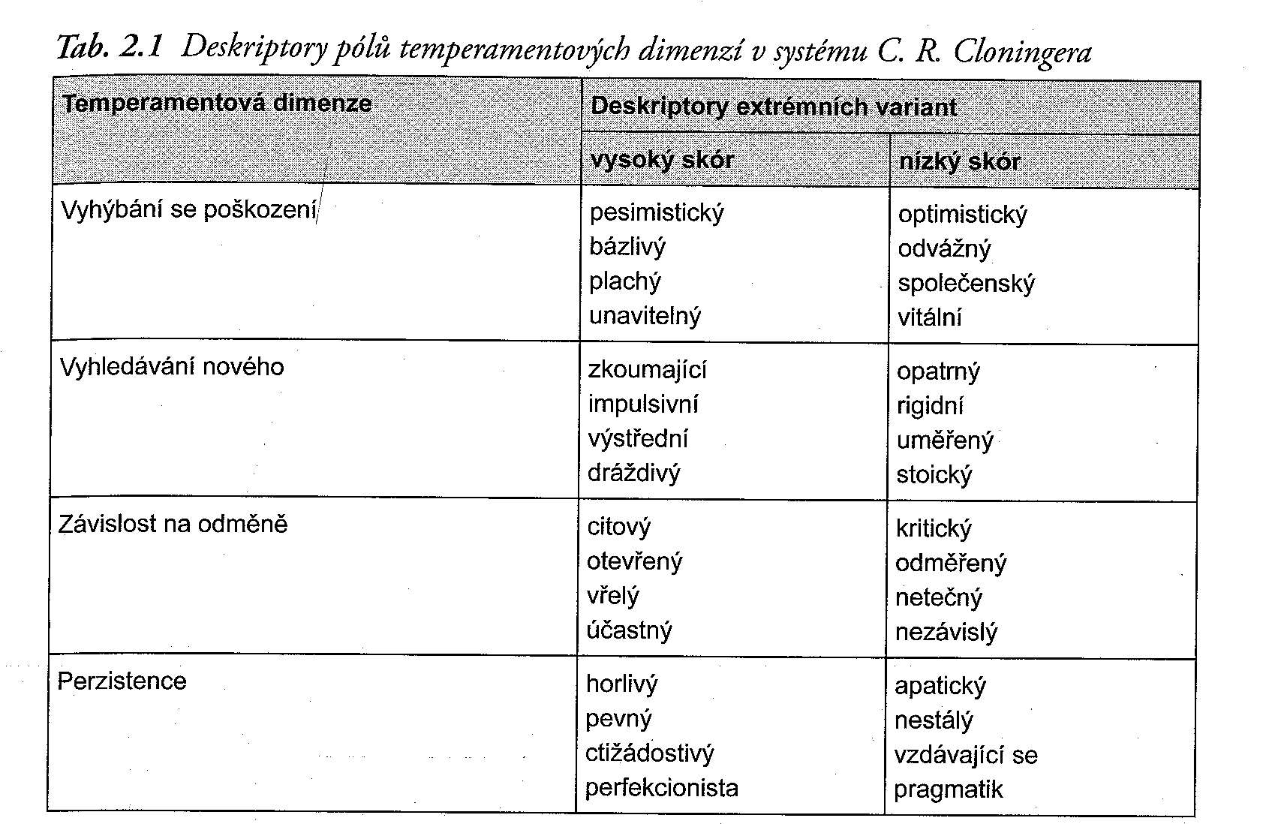
Cloningerův neurobiologický model temperamentu

Slide 71
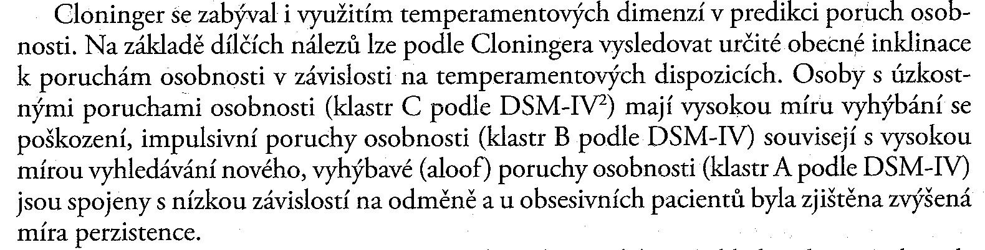
Predikce poruch osobnosti

Slide 72
Temperament and Character Inventory
TCI – Test temperamentu a charakteru - Cloninger
- biologická či psychobiologická teorie osobnosti - sedmidimenzionálí model osobnosti
- T- vyhledávání nového, vyhýbání se nebezpečí, závislost na odměně, odolnost (perzistence)
- Ch – sebeovládání (sebezaměření), spolupráce, sebetranscendence
- dotazník – tvrzení, odpověď na 5 bodové škále

Slide 73
Pojmem temperament označujeme behaviorální a prožitkové charakteristiky osobnosti zakotvené v biologických faktorech.

Slide 74
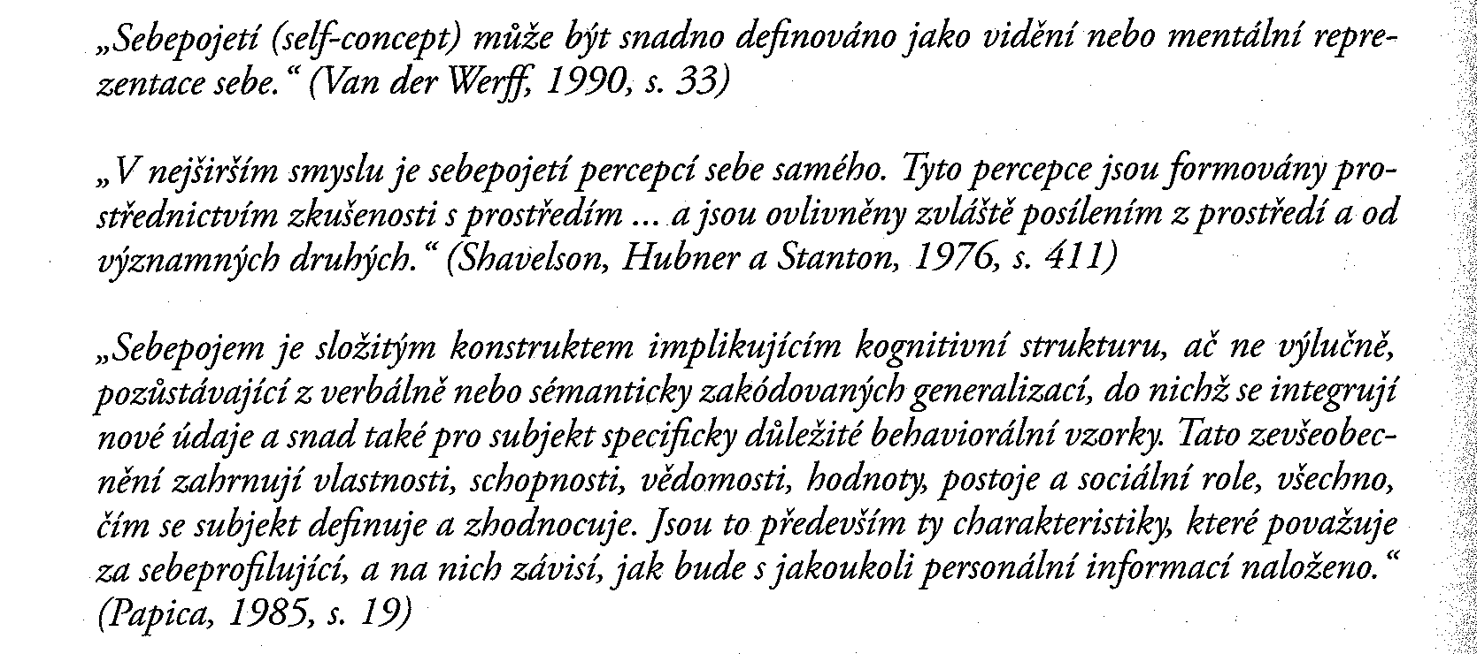
Sebepojetí

Slide 75
Kognitivní aspekt já - sebepojetí
vývojově – postupné narůstání informací o sobě na základě vlastního úsudku či informací od druhých
princip význačnosti – obsahy sebepojetí se formují kolem význačných aspektů Já

Slide 76
Emoční aspekt Já - sebehodnocení
stabilita sebehodnocení je důležitější než to, zda je sebehodnocení nízké či vysoké

Slide 77
Konativní aspekt Já - seberegulace
motivační
aspirace, cíle jako měřítko sebehodnocení a pohnutek chování

Slide 78
Sociálně kognitivní pojetí seberegulace dle A. Bandury
sebepozorování – zaměření pozornosti k vlastnímu chování
hodnocení opírající se o osobní standardy - hodnoty jako měřítko pro regulaci vlastního chování
reakce na vlastní chování – hmotné, hodnotící

Slide 79
Sociálně kognitivní pojetí seberegulace dle A. Bandury
vědomí vlastní účinnosti
zážitek mistrovství - přispívá k vysokému vědomí o vlastní účinnosti
zástupná zkušenost – „když to svedou ostatní, tak já také“

